Slide 1
Знакомство
с профессиями
Информация о профессии через задачи и упражнения
Подготовили:
Учителя математики
ГОУ ЛНР «Брянковская СШ№1»
Синица Т.И.
Хмылова А.А.

Slide 2
На данном уроке вы сможете связать
полученные знания в математике, физике
и химии с расчетом конкретно взятого реального
объекта (детского бассейна).
По ходу решения задач вы знакомитесь
со следующими профессиями:
Строитель-проектировщик 1
Инженер-механик 1
Химик-лаборант 1,
2,
3

Slide 3
Задача
Дан детский бассейн. Рассчитайте объем бассейна неправильной формы, если вся его длина составляет 5,5 м, длина глубокой части 1,75 м, длина перепада 1 м, длина мелкой части 1,75 м, длина каждой ступени 0,25 м. Ширина бассейна 2 м, глубина глубокой части 1,75 м, глубина мелкой части 1,25 м, высота каждой ступеньки 0,25 м и радиус полуокружности 1 м.

Slide 4
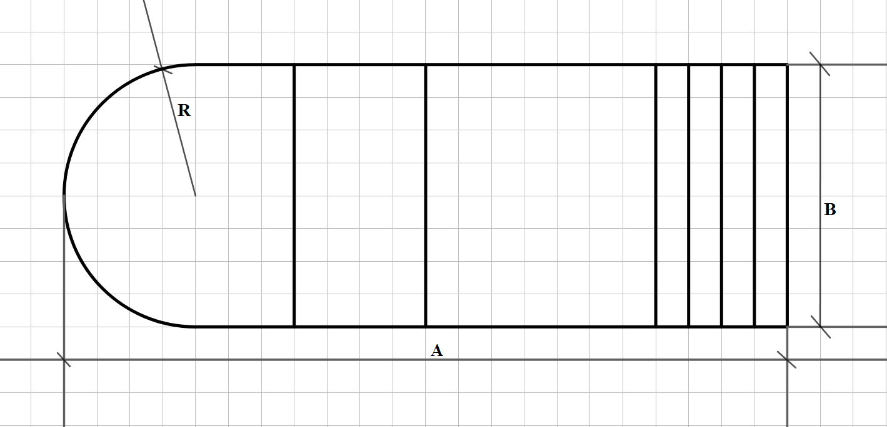
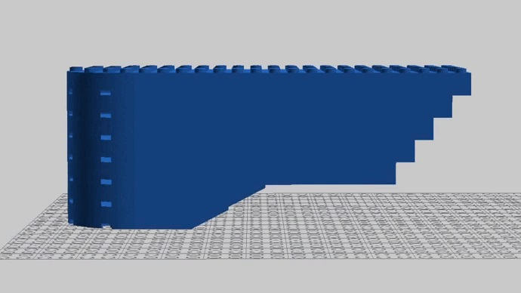
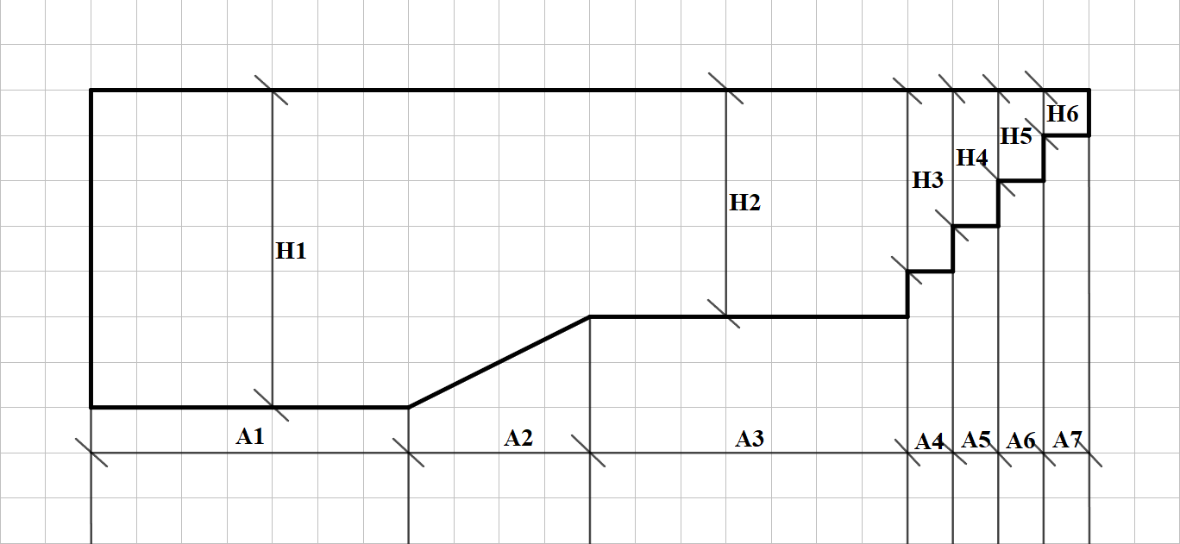
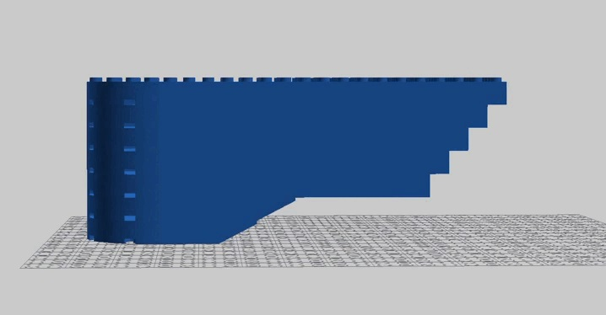

Slide 9
Задача
Какая нужна производительность фильтровальной установки для данного бассейна, если кратность водообмена составляет 4 часа?

Slide 10
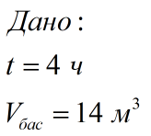
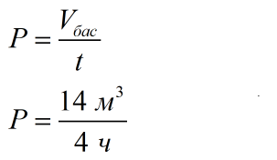
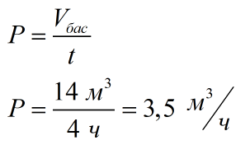

Slide 11
Задача
Сколько реагента необходимо для понижения уровня рН с 8,4 до 7,2 единиц в данном бассейне, если известно, что для понижения рН на 1 единицу требуется 100 грамм реагента на
1 м ?
3

Slide 12
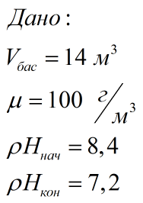

Slide 13
Задача
Сколько хлора необходимо для дезинфекции воды в данном бассейне, если удельная дозировка составляет 20 грамм реагента на 1 м ?
3

Slide 14
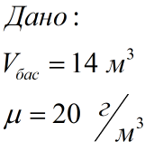

Slide 15
Задача
Сколько альгицида необходимо для данного бассейна, если удельная дозировка составляет 2 л на 100 м ?
Примечание:
Альгицид – препарат для борьбы с водной микрофлорой.
3

Slide 16
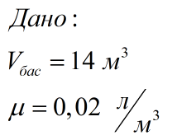

Slide 17
Вы все молодцы!
Отлично поработали.
Теперь выберите смайлик,
который характеризует
вашу работу
на этом уроке

Slide 18
Урок понравился.
Трудностей во время выполнения заданий не возникло.
Возникли затруднения при выполнении некоторых заданий.
Материал урока показался сложным.

Slide 19
Урок окончен.
Всем спасибо
за урок.

Slide 20
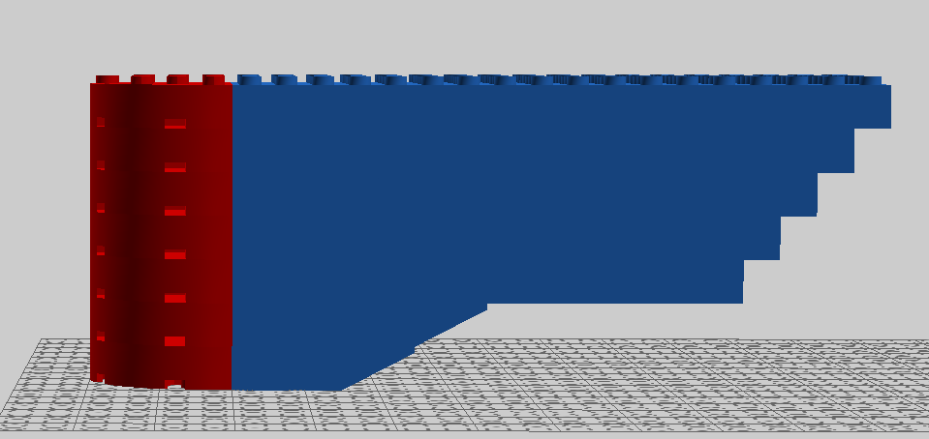
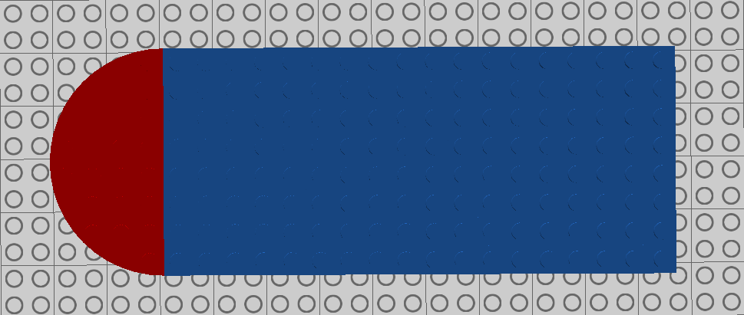

Slide 21
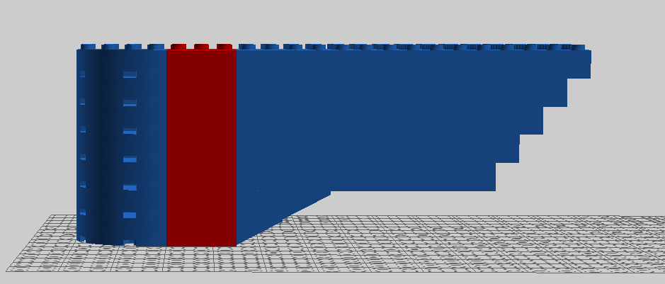
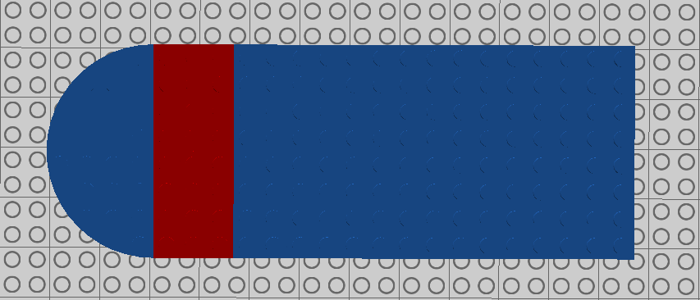

Slide 22
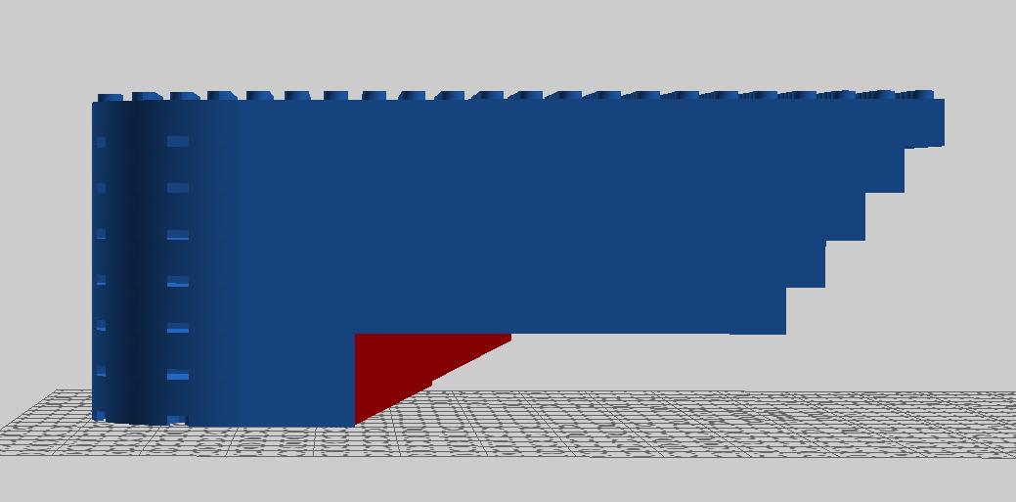

Slide 23
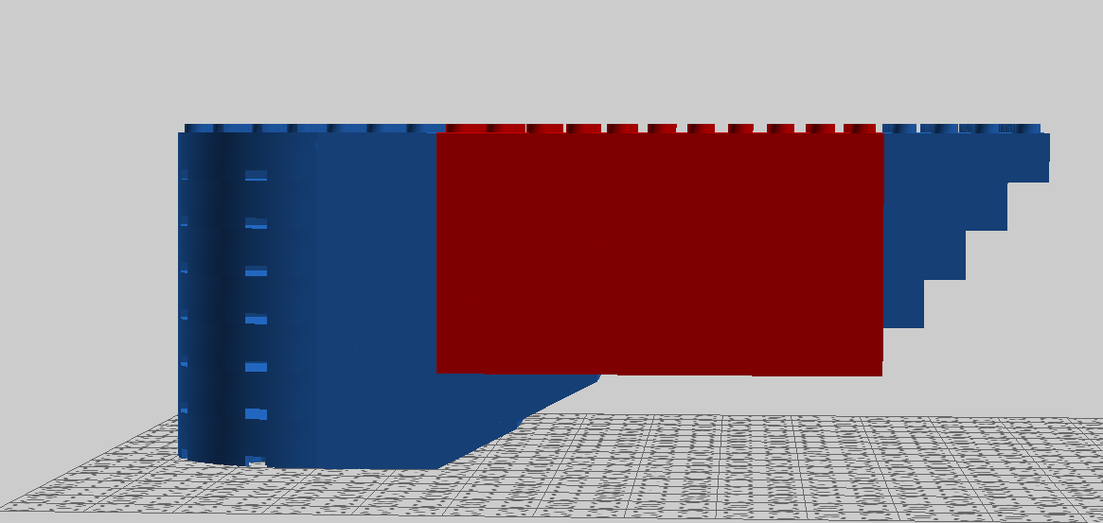
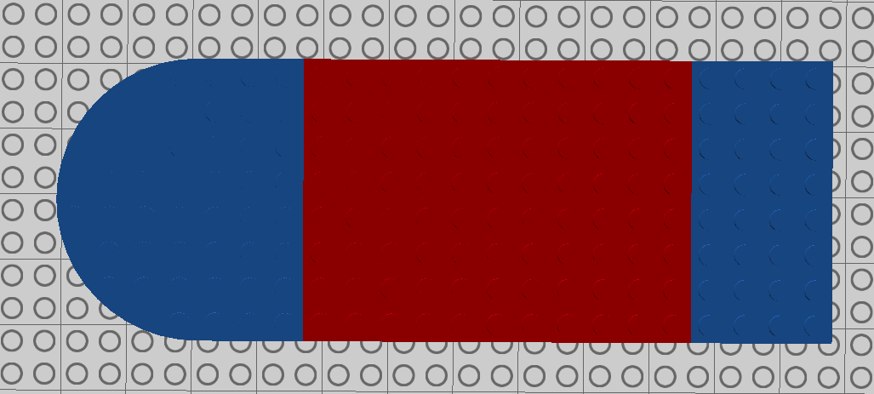

Slide 24
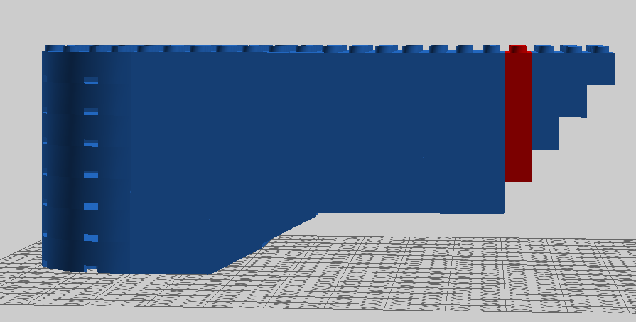
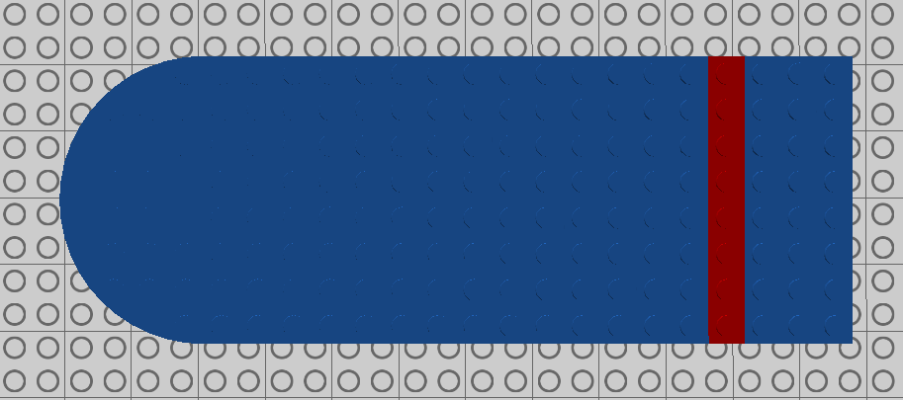

Slide 25
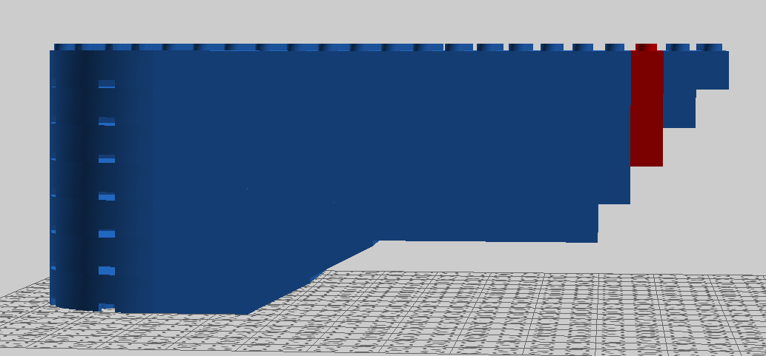
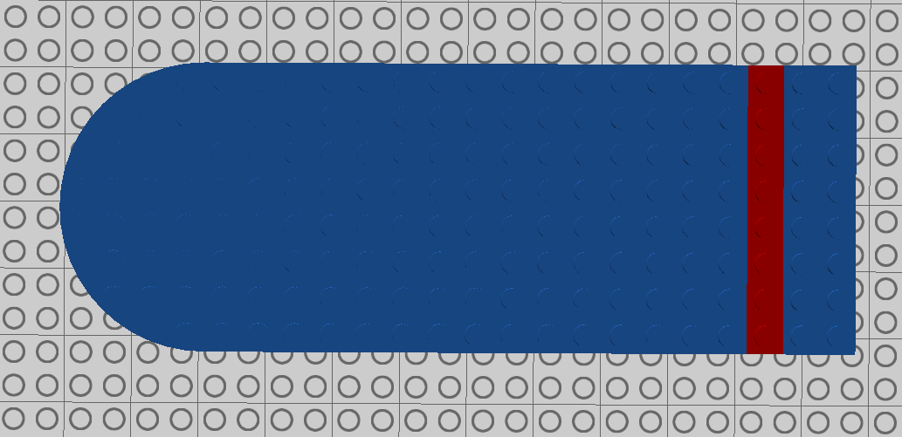

Slide 26
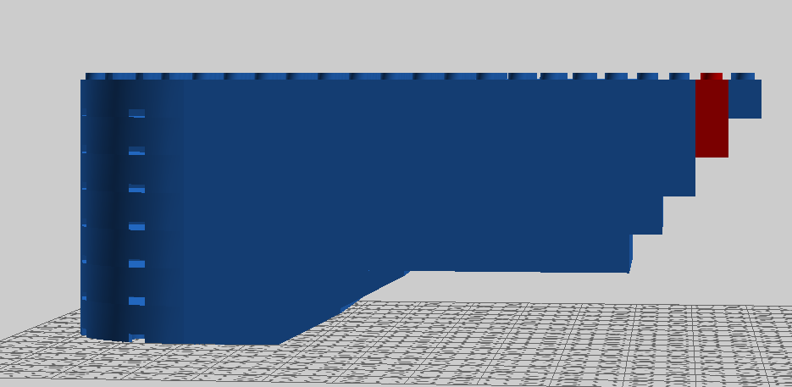
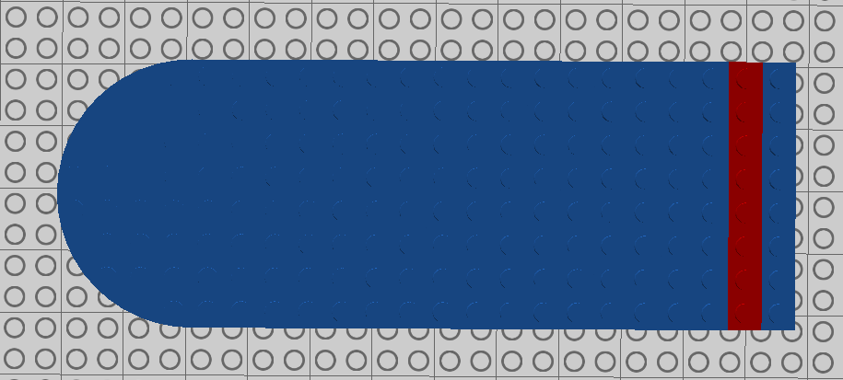

Slide 27
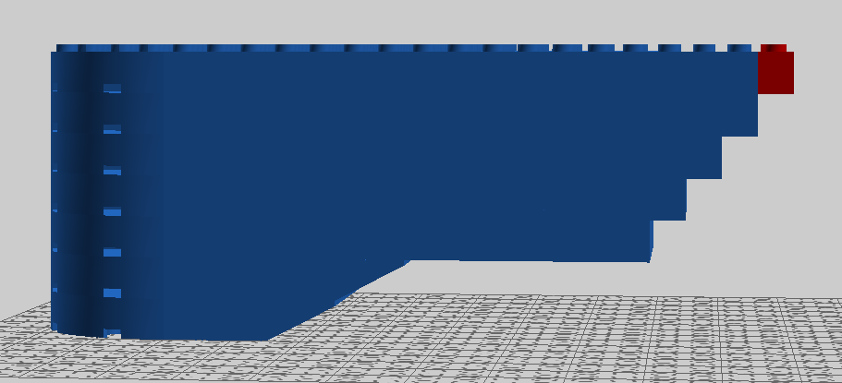
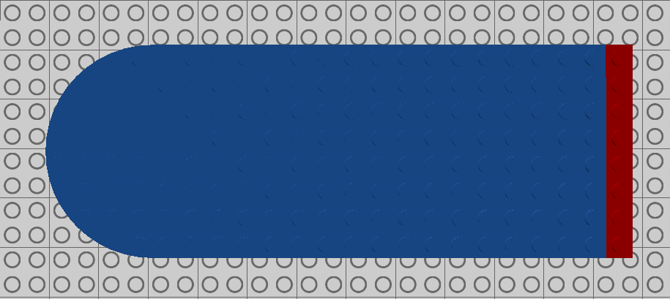

Slide 30
